Slide 1
Пошаговая инструкция
Сервис Kahoot
- "мобильный" опрос
Notes:
Анаграммы - http://www.xworder.com/ru/FullAnagrams.aspx

Slide 2
Достоинства
сервис позволяет использовать мобильные устройства для обучения в игровой форме;
бесплатная платформа, дружелюбный интерфейс;
подходит для любого учебного предмета и любого возраста;
игры рассчитаны на участие в них до 30 человек;
все викторины доступны для проведения в двух вариантах: классическое 1:1, и командное;
созданными играми можно поделиться в социальных сетях (Twitter, Facebook, Google+) или отправить ссылку на тест по электронной почте.
Notes:
Анаграммы - http://www.xworder.com/ru/FullAnagrams.aspx

Slide 3
Шаг 1. Используйте поисковик Chrome,заходим на стартовую страницу сервиса указываем адрес - https://getkahoot.com/
Запустите Chrome на компьютере.
Откройте страницу на иностранном языке.
В верхней части страницы нажмите Перевести эту страницу.
«Get My Free Account» - регистрация
«Sign In» - вход, если аккаунт создан
Notes:
Дежурство, педсовет, семинар

Slide 4
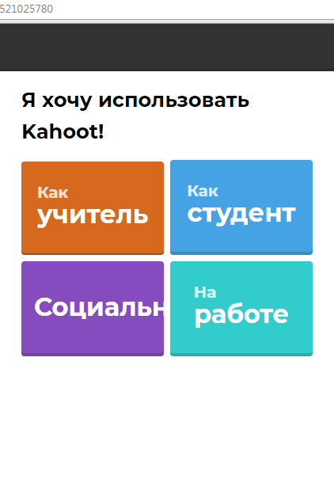
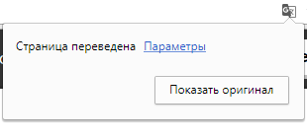
Шаг 2. Выбираем статус пользователя - учитель.
Chrome не сохраняет переведенные страницы,
поэтому это действие нужно повторять каждый раз.

Slide 5
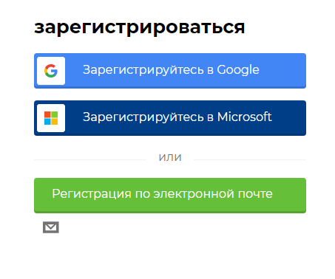
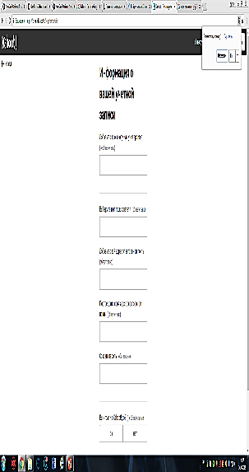
Шаг 3. Выбираем способ регистрации, например, регистрация по электронной почте. В соответствующие графы вносим сведения о себе- создаём аккаунт.
Придумываем «Username»
имя или ник, под которым
Вы работе работать в сервисе.
Заполняем графу «Email» (адрес электронной почты)
Придумываем пароль (Password).
Далее нажимаем клавишу
«Create Account».

Slide 6
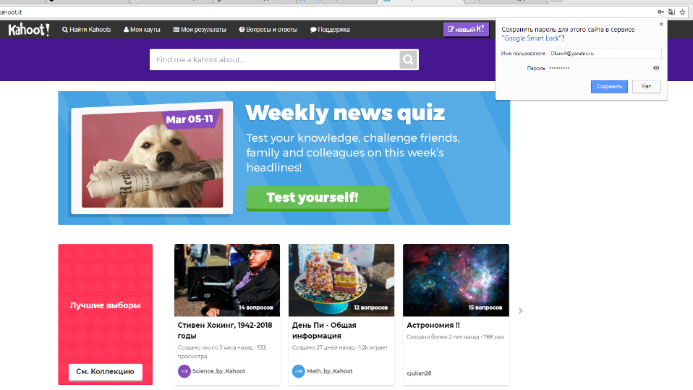
Шаг 4. При необходимости сохраните пароль для входа на этот сайт. Будьте внимательны! Для создания нового учебного материала нажмите «новый К»
Мы попадаем в личный кабинет.

Slide 7
Шаг 5. Выберите какой тип интерактивных заданий Kahoot Вам подходит.
Викторина, тест — Quiz
Игра, последовательность — Jumble
Обсуждение, дискуссия — Discussion
Опрос, анкетирование
— Survey
Notes:
один из инструментов художника-графика

Slide 8
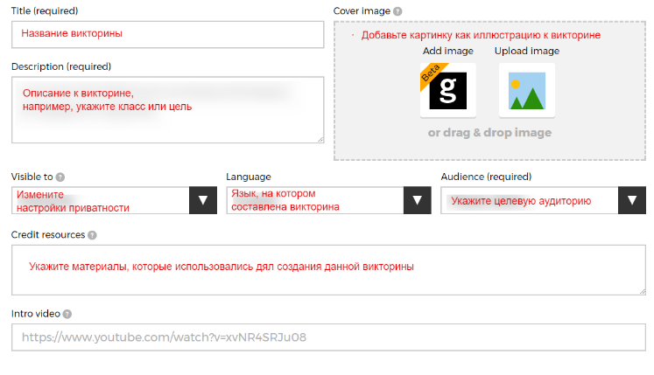
Шаг 6. Заполните основные данные о викторине.
Можно добавить видео из YouTube, которое будет транслироваться на экране, пока участники будут присоединяться к игре.

Slide 9
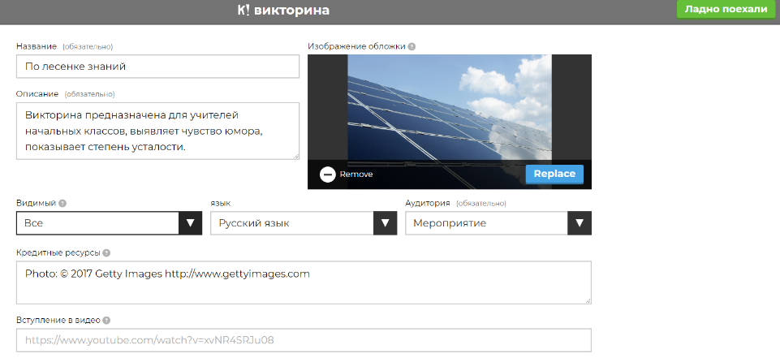
Шаг 7. Сохраните внесённые изменения, нажмите «Ok, go».
«Ok, go»
На данном этапе можно выбрать «обложку» будущего теста (необязательно).

Slide 10
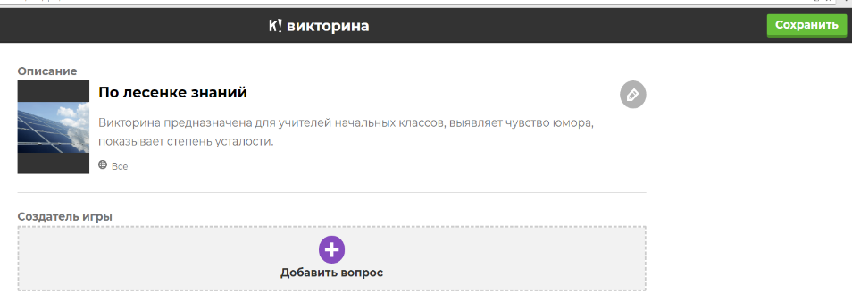
Шаг 8. Нажимаем «Add question», приступаем к добавлению вопросов.
Эта кнопка позволяет редактировать описание викторины
Add question
Notes:
Люди этой профессии обладают «лучшими качествами няньки, дрессировщика и клоуна»

Slide 11
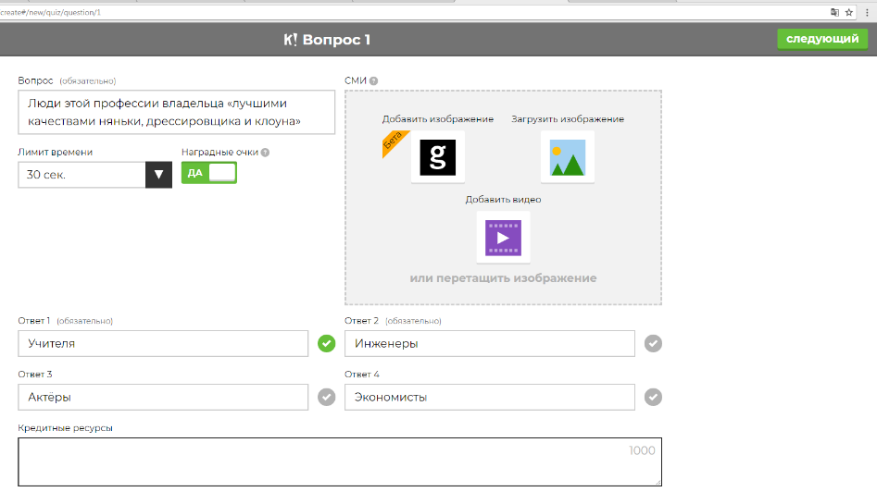
Шаг 9. Заполняем поля вопроса и вариантов ответа, указываем галочкой верный ответ:
Возможность демонстрации изображения и видеоресурса
Возможность ограничивать время выбора ответа
Notes:
Люди этой профессии обладают «лучшими качествами няньки, дрессировщика и клоуна»

Slide 12
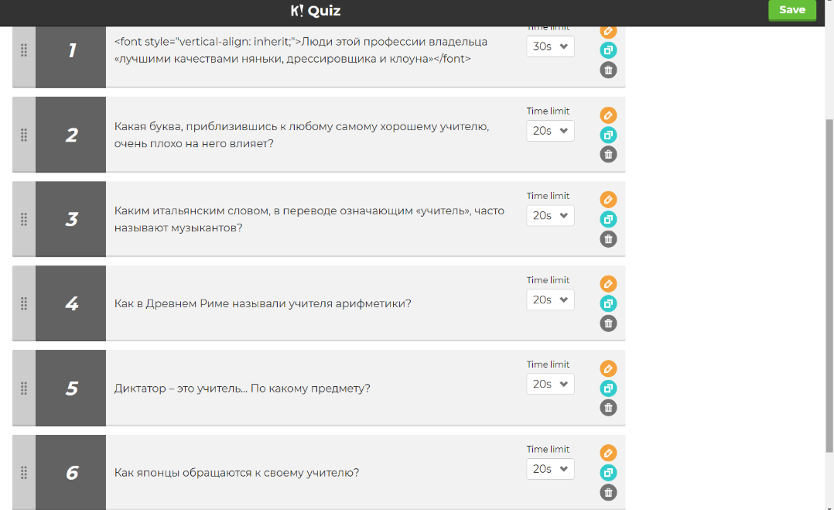
Шаг 10. Викторина создана, при необходимости можно редактировать, повторять и удалять вопросы.
Сохраняем изменения
Notes:
http://marinakurvits.com/kahoot/

Slide 13
Игра создана!
Приглашаем учеников в виртуальный класс.
Учитель через проектор выводит изображение виртуальной комнаты на большой экран.
Участники игры должны зайти на сайт викторины со своих мобильных устройств по адресу: https://kahoot.it/.
В открывшееся окошко они вводят номер виртуальной комнаты, которую сообщит учитель (Game pin) и нажимают «Enter».
Каждый участник представляется - заполняет окошко «Nickname» и нажимает «Join game» (Присоединиться к игре).
Внимание! Учитель не может начать игру, пока в виртуальной комнате не появится хотя бы один участник (количество собравшихся и их имена отображаются в виртуальной комнате на большом экране). Как только все участники игры в сборе, учитель нажимает «Start now» - и викторина начинается.
Notes:
http://marinakurvits.com/kahoot/

